Slide 1
Comunidad

Slide 2
Comunidad

Slide 3
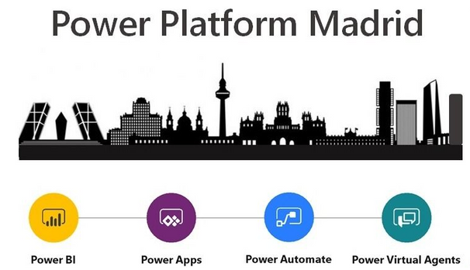

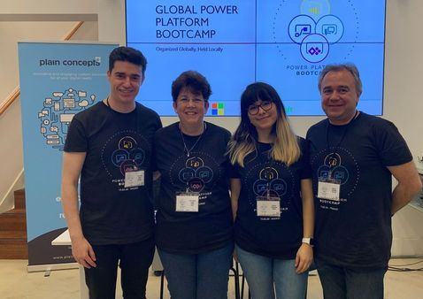
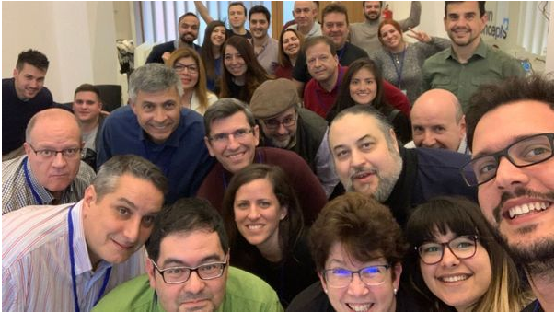
Power Platform Madrid
Comunidad
https://www.meetup.com/es-ES/Power-Platform-Madrid/

Slide 4






Patrocinadores Power Platform Madrid
¡Muchas gracias! ☺
Si te animas a patrocinar, acércate, ganamos tod@s !!

Slide 5
Power Platform Madrid
Comunidad
https://www.meetup.com/es-ES/Power-Platform-Madrid/
Fecha | Ponente | Tema
12/03/2020 | José Luis Cano | Power Platform
26/03/2020 | Mari Mar Llambí | Power Automate
26/03/2020 | Vicente Rodrigo | Power Apps

Slide 6
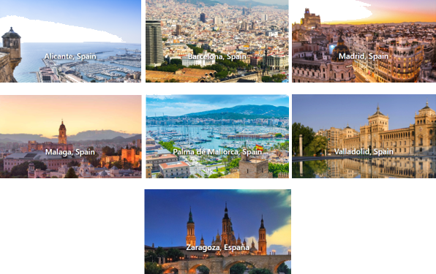
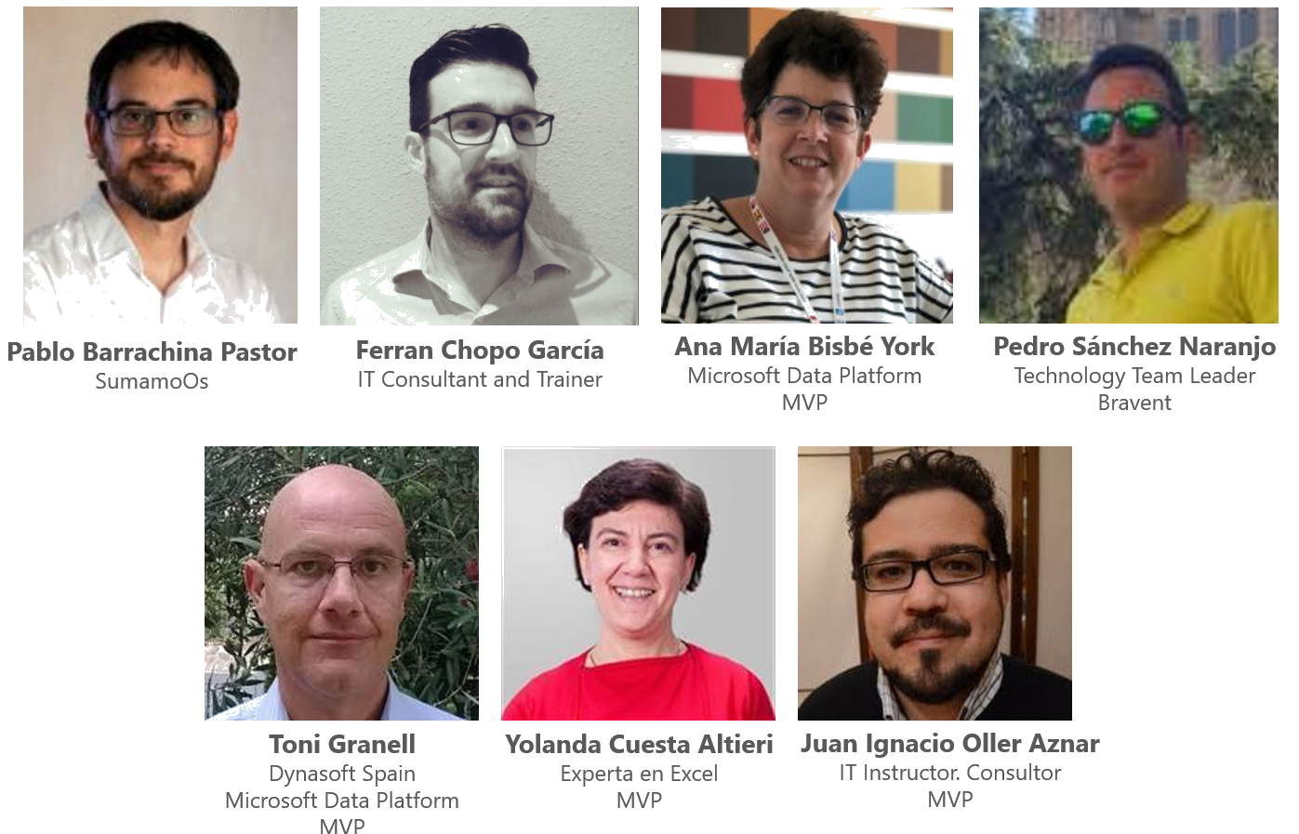
Power Platform España
Comunidad
https://sway.office.com/pfaxaHaijsR8UPeE?ref=Link
Global Power Platform Bootcamp España
Alicante
Barcelona
Madrid
Málaga
Palma de Mallorca
Valladolid
Zaragoza

Slide 7
Comunidades Power Platform España
Comunidades que celebraron Global Power Platform Bootcamp
Barcelona SUG-CAT - https://www.meetup.com/es-ES/SUG-CAT
Palma de Mallorca - https://www.meetup.com/es-ES/Dynamic-Communities-Mallorca
Madrid - https://www.linkedin.com/groups/12431055/
Notes:
Albacete - https://www.pbiusergroup.com/powerbiug/communities/community-home?CommunityKey=0c73199d-eee9-4ea8-8337-6923c09dc0ad

Slide 8
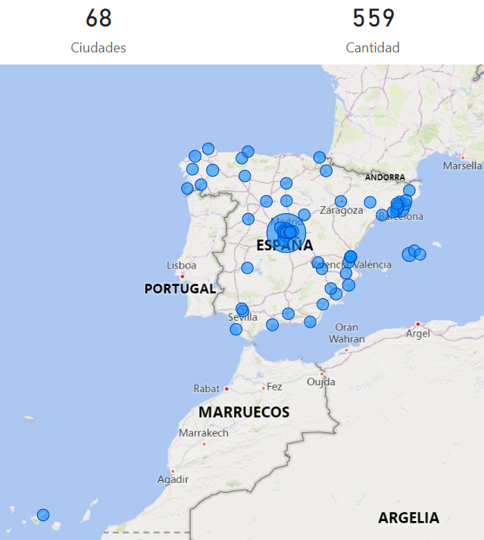
Power Platform España

Slide 9
Eventos Power Platform España
Fecha | Ciudad sede GPPB | Ciudad invitada
16/04/2020 | Madrid
30/04/2020 | Valladolid | Bilbao
14/05/2020 | Alicante | Vigo
28/05/2020 | Palma de Mallorca | Valencia
11/06/2020 | Barcelona | Murcia
25/06/2020 | Palma de Mallorca
09/07/2020 | Málaga

Slide 10
Comunidades Power Platform España
Comunidades que ya existían
Barcelona PUG - https://www.meetup.com/es-ES/Power-BI-Barcelona/
Vigo - https://www.meetup.com/es-ES/Power-Platform-Vigo/
Nuevas comunidades
Euskadi - https://www.meetup.com/es-ES/Power-Platform-Euskadi/
Murcia - https://www.meetup.com/es-ES/Power-Platform-Murcia/
Navarra - https://www.meetup.com/es-ES/Power-Platform-Navarra/

Slide 11
Comunidades Power Platform España
Nuevas comunidades
Albacete PUG - https://bit.ly/3faETXm
Valencia - https://www.meetup.com/es-ES/Modern-WorkPlace-Power-Platform-Valencia
Canarias - https://www.linkedin.com/groups/12435523/
Tarragona - https://www.linkedin.com/groups/8965202/
Cádiz - https://www.meetup.com/es-ES/PowerTips-Cadiz
Sevilla - https://www.meetup.com/es-ES/PowerTips-Sevilla

Slide 12
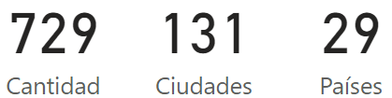
Creceremos en Power Platform España
Comunidad
Granada
¿Te animas a crear comunidad en tu localidad?
¡¡¡ Bien pensado 👏 !!!
¿Tienes dudas? 🤔🤷‍♀🤷‍♂ Avísanos, podemos ayudarte !! 👍🙂

Slide 13


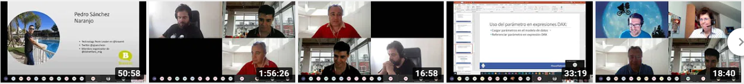
Power Platform España
Canal
Crecemos !!!
👏👍🙂
https://www.youtube.com/channel/UCkqay02p7E15AzFLsiCYYRA

Slide 14
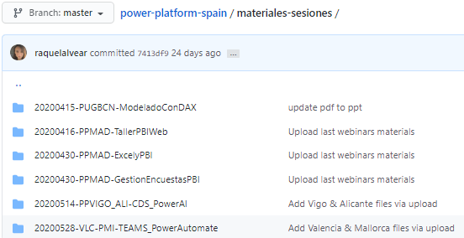
Power Platform España
Repositorio materiales en GitHub
https://github.com/sugcat/power-platform-spain/tree/master/materiales-sesiones

Slide 15

Proyecto EsPowerPlatform
Nuevo portal https://espowerplatform.powerappsportals.com/
Creación de equipos
Encuentros periódicos
Contacto: javier.acosta@espowerplatform.org

Slide 16
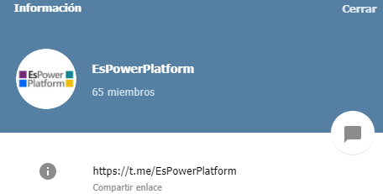
Grupo en Telegram - EsPowerPlatform
https://web.telegram.org/#/im?p=@EsPowerPlatform

Slide 17
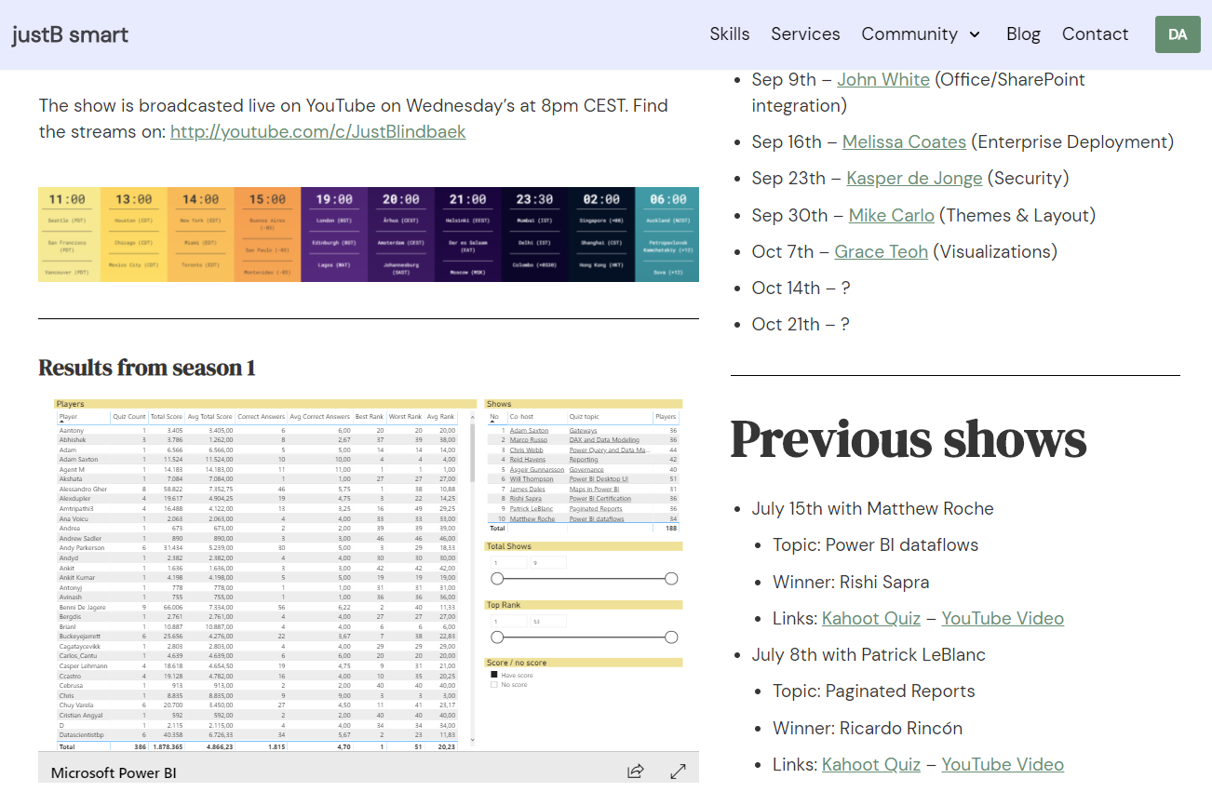

Power BI Quiz en español
Iniciativa original en inglés
https://justb.dk/power-bi-quiz/
Ricardo Rincón
nexus150@gmail.com
https://www.linkedin.com/in/ricardo-rinc%C3%B3n-4ba91623/

Slide 18
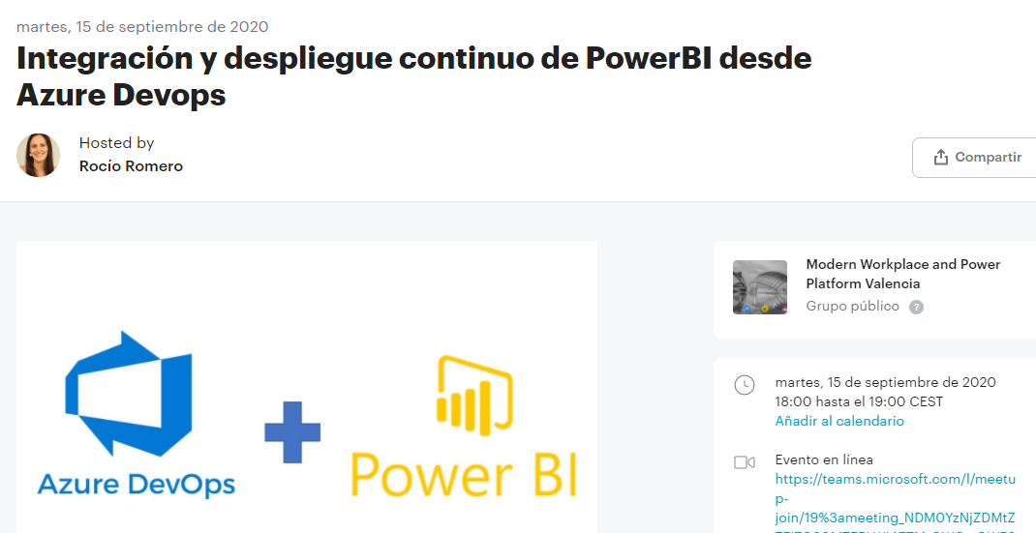
Eventos Power Platform España
15.09 Meetup Valencia
Integración y despliegue continuo de Power BI desde Azure Devops
https://www.meetup.com/es-ES/Modern-WorkPlace-Power-Platform-Valencia/events/272799219/
👏👍🙂

Slide 19
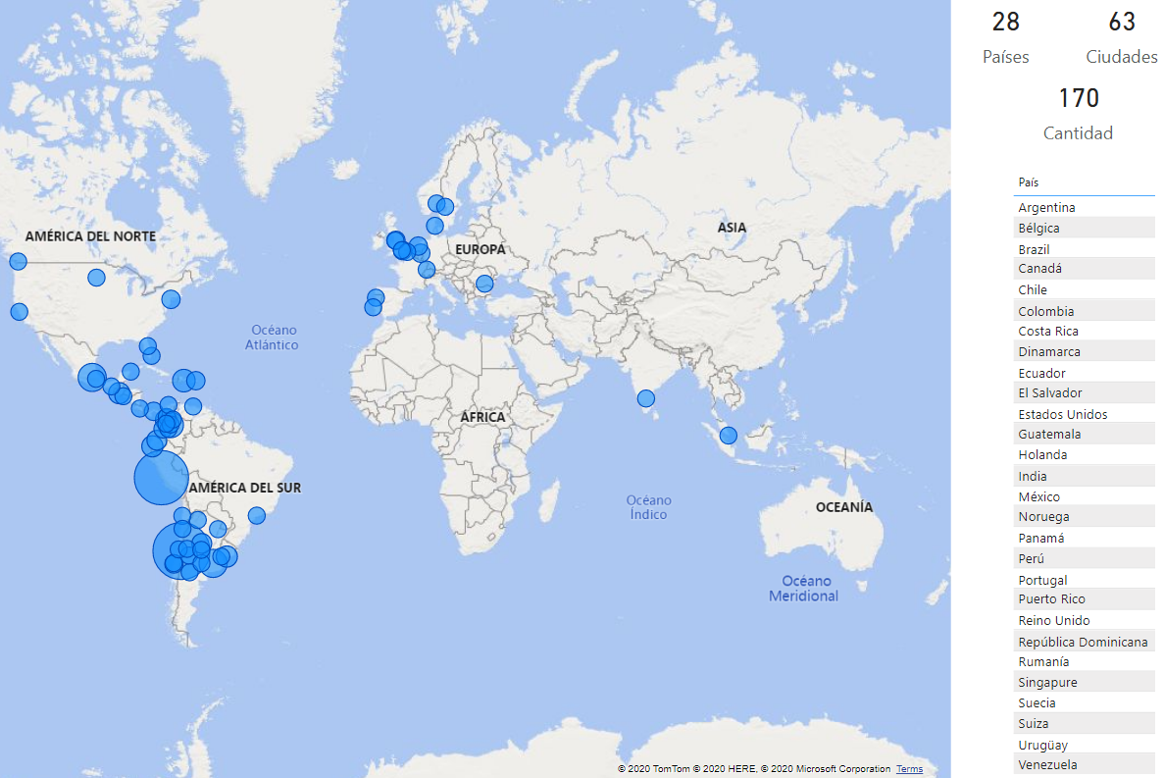
Power Platform fuera de España
Crecemos !!!
👏👍🙂

Slide 20
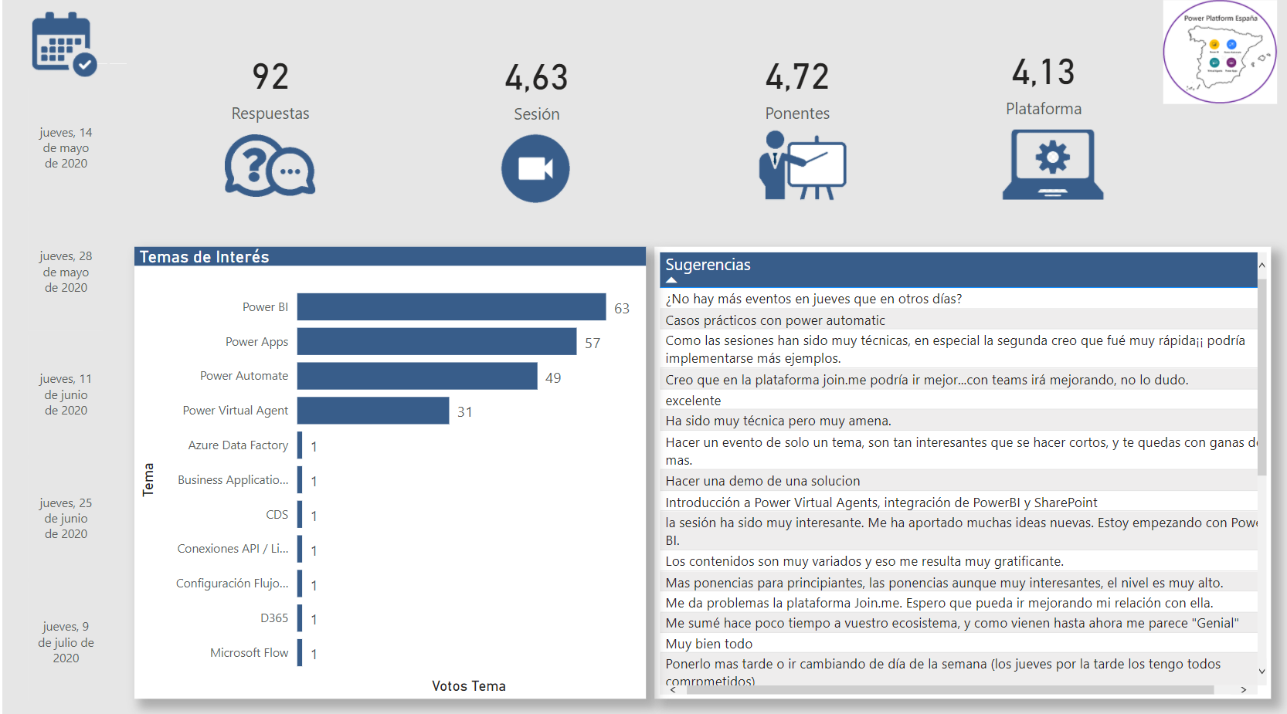
Resultados Encuesta
https://bit.ly/2TKLRJG

Slide 21


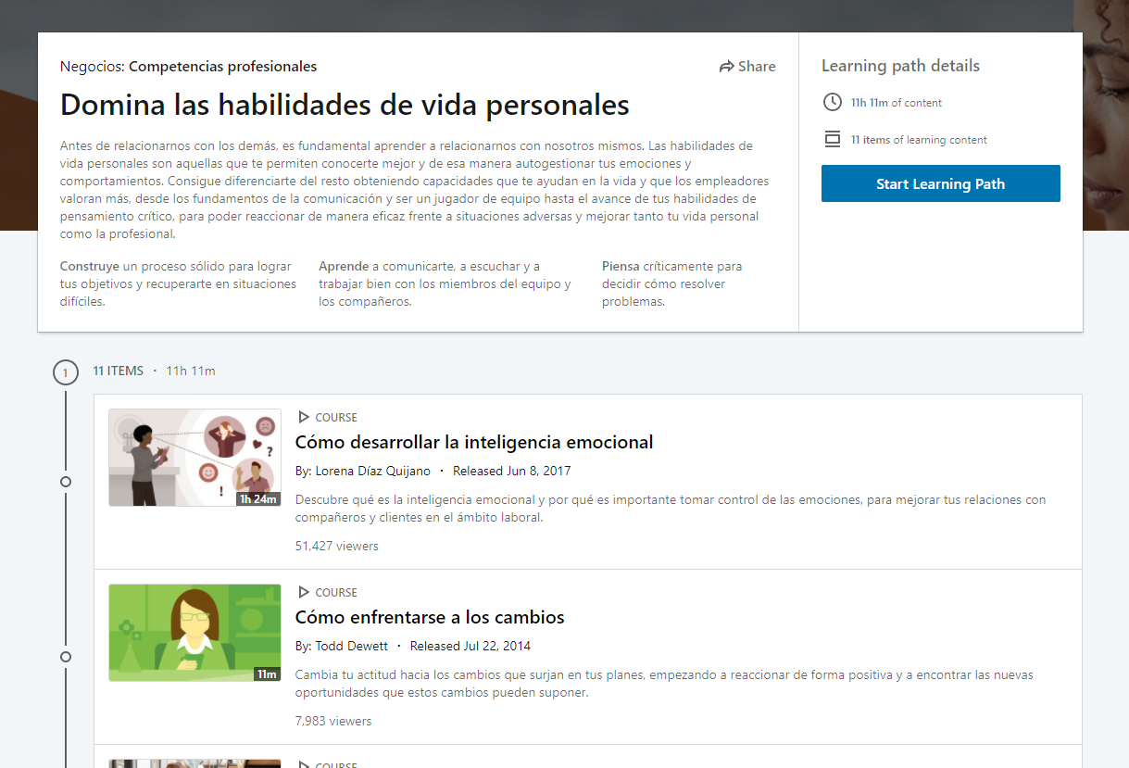
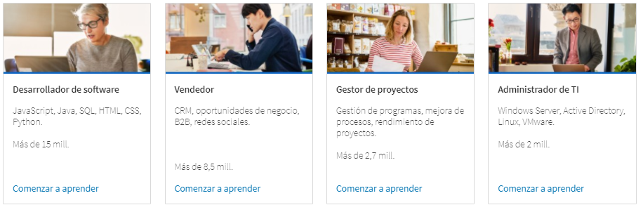
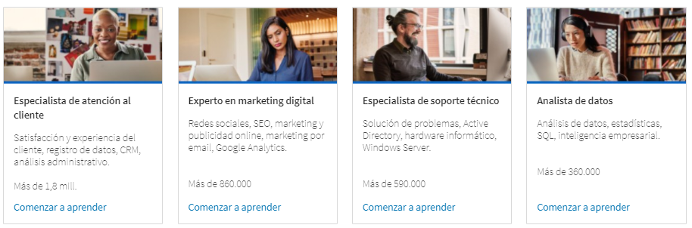
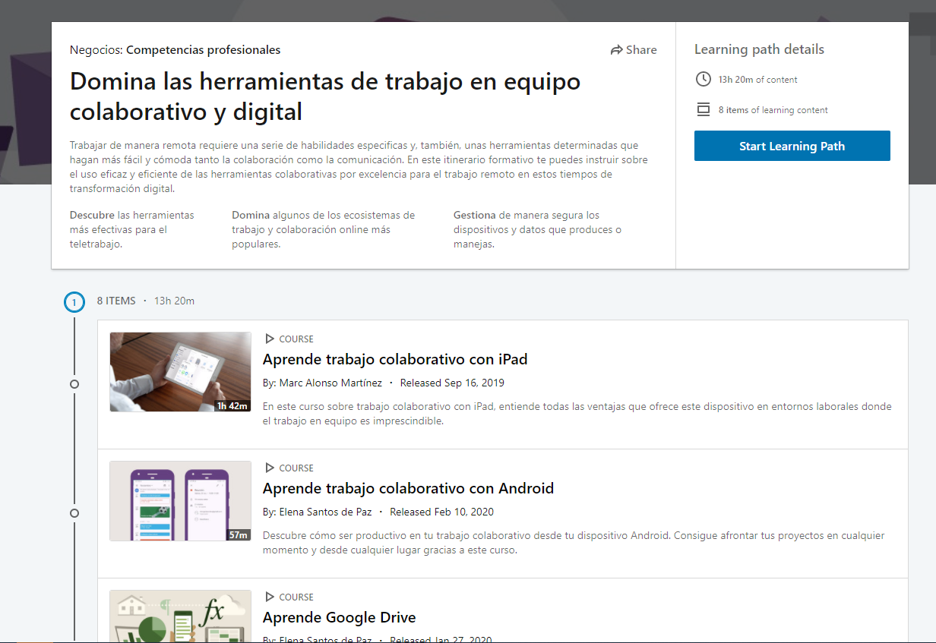
Recursos
Microsoft & LinkedIn - Rutas de Aprendizaje
Artículo de Microsoft
Rutas de Aprendizaje
Estudio de Demanda de Empleo de LinkedIn
Notes:
Ya tenemos disponible, hasta ahora en beta, la posibilidad de etiquetar nuestros informes en Power BI para que nuestros datos confidenciales estén perfectamente protegidos, y cualquier exportación de datos a Excel desde el servicio mantenga esta protección, evitando la fuga de información sensible fuera de la compañía.

Slide 22
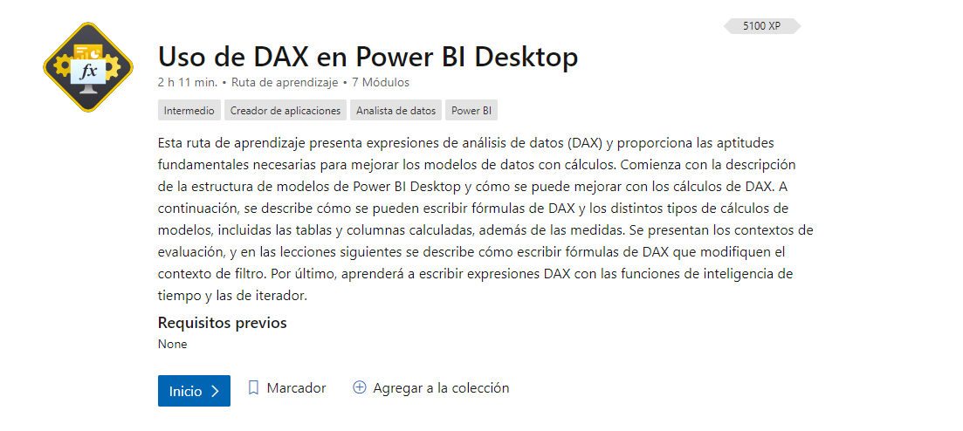
Recursos
Ruta de Aprendizaje de DAX ¡Gratis!
https://docs.microsoft.com/es-es/learn/paths/dax-power-bi/
Notes:
Ya tenemos disponible, hasta ahora en beta, la posibilidad de etiquetar nuestros informes en Power BI para que nuestros datos confidenciales estén perfectamente protegidos, y cualquier exportación de datos a Excel desde el servicio mantenga esta protección, evitando la fuga de información sensible fuera de la compañía.

Slide 23

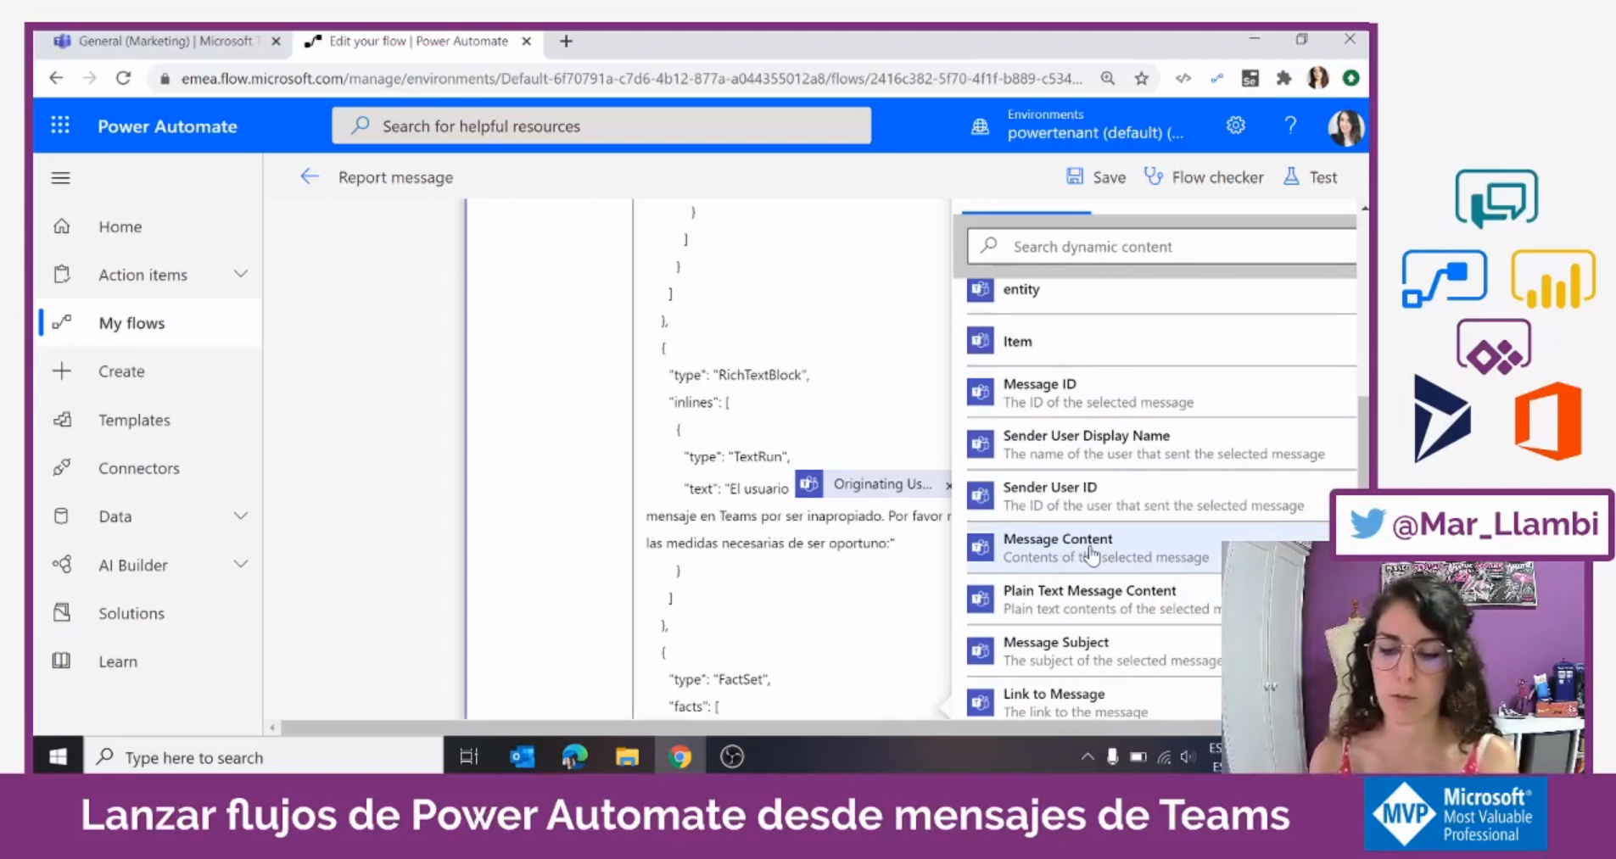
Artículos y Sitios Destacados
Lanzar un Flujo desde Teams por Mar Llambí
https://www.softwaringme.es/2020/08/nuevo-trigger-de-power-automate-lanzar.html

Slide 24
Sesión de hoy
Ponente: Miguel Esteban @mestebanr @nextstepSpain
Madrid
https://www.linkedin.com/in/miguelesteban/
Sesión: Aplicando seguridad en Power BI
El objetivo es repasar las técnicas que ofrece Power BI para garantizar que los datos estén protegidos en función del perfil y necesidades de cada consumidor de informes. Veremos cómo distribuir un único informe a múltiples audiencias, garantizando que cada cual solo ve la información autorizada.

Slide 25
¡Que disfrutes del evento! 👏👍🙂

Slide 26
Próximo evento

Slide 27
Próximo encuentro online
Fecha: 17.09
Ponente: Marilin Vega León desde Pamplona
Del ETL a Machine Learning y Visualización con Python en Power BI
Ponente: Juan Ignacio Oller Aznar desde Zaragoza
Aplicaciones e informes inclusivos: un pequeño gesto que marca la diferencia
👍🙂 Trae tus dudas y preguntas 🤔🤷‍♀🤷‍♂
Notes:
Juan Ignacio
El acceso a la información, es un derecho fundamental de la carta de derechos humanos de las Naciones Unidas y nosotros como profesionales de las tecnologías de la información, debemos asegurarnos de que todos los usuarios puedan utilizar nuestras aplicaciones y extraer la información necesaria, con la lógica diferenciación de privilegios de seguridad. En la actualidad, distintos marcos normativos son de obligado cumplimiento en las administraciones públicas y proyectos relacionado. En esta pequeña charla haremos una breve introducción a la Accesibilidad Digital y hablaremos de algunas técnicas que podemos usar

Slide 28
¿Preguntas?

Slide 29
No olvides, por favor, rellenar la encuesta: https://bit.ly/2T6U3DN Muchas gracias 👏

Slide 30
Muchas gracias 👏 Hasta la próxima 🖐

